Slide 1
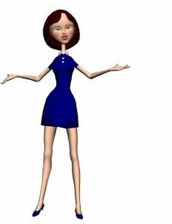
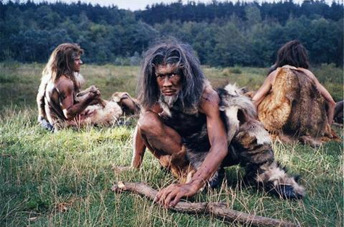
Opisovanje osebe

Slide 2
Opis življenja osebe,
življenjepis,
pripoved o življenju osebe,
oznaka osebe.

Slide 3
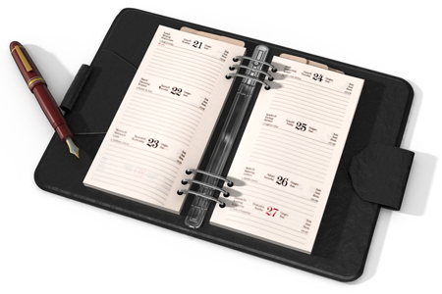
OPIS ŽIVLJENJA OSEBE
kaj vse se po navadi dogaja osebi v več vrstah dni (npr. ob delovnikih, ob koncu tedna in počitnicah itd.)
dogodke razvrstimo pravilno. Ker se dogodki ponavljajo, uporabljamo glagole v sedanjiku.

Slide 4
Primer opisa življenja osebe
Tjaša Šeme je začela vaditi gimnastiko že v drugem razredu. Sprva jo je vadila le za zabavo (dvakrat na teden), kasneje pa je imela treninge že po več ur na dan. Ker stanuje v Grosuplju, treninge pa ima v Ljubljani, se je morala prepisati na osnovno šolo v Ljubljani. Zdaj obiskuje že gimnazijo. Redno hodi k pouku in na treninge. V prostem času (ki ga ni veliko) najde čas za druge dejavnosti, kot je vožnja s kolesom ali pa odide na bližnji hrib. Rada tudi plava, rola in smuča. Med počitnicami zelo rada potuje. Najbolj so ji všeč grški otoki in poležavanje na plažah.

Slide 5
ŽIVLJENJEPIS
V resničnem zaporedju predstavljeni pomembnejši dogodki iz življenja osebe.
Ker so predstavljeni pretekli dogodki, so glagoli v pretekliku, ob njih pa so prislovna določila časa - z njimi natančneje določamo, kdaj se je kaj zgodilo.
Življenjepis je objektiven.

Slide 6
ZAPOREDJE VSEBIN
Ime in priimek,
rojstni podatki,
šolanje,
pomembni dosežki,
prosti čas,
poklicna pot.

Slide 7
PRIMER ŽIVLJENJEPISA

Slide 8
PRIPOVED O ŽIVLJENJU OSEBE
Pripoveduje o dogodkih iz življenja izbrane osebe,
navaja tudi mnenja te osebe ali drugih oseb.

Slide 9
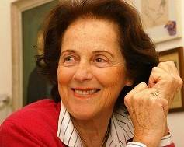
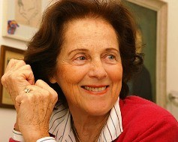
Primer pripovedi o življenju osebe
Marjanca Jemec Božič se je rodila 16. septembra 1928 v Mariboru. Tam je preživela zgodnja otroška leta, nato pa se je družina preselila v Ljubljano. Osnovno šolo in gimnazijo je med vojno obiskovala v Ljubljani. Bila je dobra učenka, čeprav se ji, kot sama pravi, včasih ni ljubilo iti v šolo. Izbrala si je poklic ilustratorke, kar je še danes.
Prva knjiga, ki jo je ilustrirala, je bila Franca izpod klanca.
Veliko knjig z njenimi ilustracijami je izšlo v tujih jezikih: Piko Dinozaver, Nana, mala opica…
Prejela je vrsto nagrad in priznanj. Leta 1971 je prejela Prix Japon za televizijsko ilustracijo Čarobna noč v prodajalni inštrumentov ...

Slide 10
OZNAKA OSEBE
Sporočevalec predstavi svoje mnenje o njeni osebnosti (njene duševne, družbene ali strokovne lastnosti),
pri označevanju oseb uporabljamo tudi vrednostne izraze – pridevnike in prislove.

Slide 11
Paziti moramo, da pri tem nismo preveč subjektivni, morda pristranski ali krivični.
glagoli so navadno v sedanjiku, kar pomeni brezčasnost,
glagole v pretekliku uporabljamo le takrat, ko označujemo bitje, ki ne živi več ali ga nimamo več pred seboj.

Slide 12
Primer oznake osebe
Peter je plašen in zadržan; med vrstniki ne nastopa kot vodja, raje se drži v ozadju. Zelo spreminja razpoloženje - zdaj je prijazen, naslednji trenutek osoren, vzkipljiv. Zadnje čase se zapira v svojo sobo, težko se loti učenja, najraje je s prijatelji. Do starejših ljudi je vljuden, rad jim pomaga. Razume se s
starejšo sestro, mlajšima bratoma pa pogosto nagaja.

Slide 13
OZNAKA OSEBE
Moja prijateljica Sandra je zelo odgovorna, prijazna in zabavna. Med vrstniki se razume skoraj z vsemi, saj je zelo odprta oseba, vendar je na trenutke, ko nekoga ne pozna, tudi sramežljiva in tiha. Je dobra prijateljica, kateri lahko zaupaš in se z njo pogovoriš. Trenira rokomet. V šoli nima posebnih težav. Je oseba na katero se lahko zaneseš in je dobra organizatorka, ki je vedno pripravljena pomagati.

Slide 14
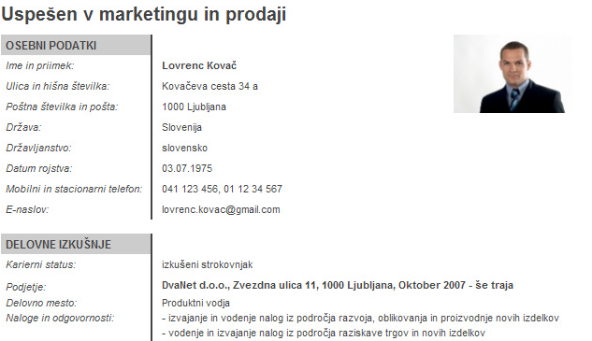
ŽIVLJENJEPIS

Slide 15
OPIS ŽIVLJENJA OSEBE
Bojan Prašnikar je znan nogometni trener. Z nogometom se ukvarja od svojega sedmega leta. Njegovo delo sestavljajo treningi in tekme. Njegov delovni dan se začne ob 6. uri.
Po zajtrku najprej prebere časopise. V njih poišče podatke, ki bi mu koristili pri delu. Kadar ima treninge, se ob 9. uri odpravi v nogometni klub. Ob pol desetih ima posvet s svojimi pomočniki, zdravnikom in fizioterapevtom. Nato se sestane z igralci. Trening traja 90 minut. Ob 12. Uri sledijo tuširanje, urejanje opreme in pogovor z igralci.
Nato je čas za kosilo. Po kosilu igralci počivajo, trener pa se pripravlja na popoldanski trening, ki se začne ob štirih popoldne in traja tri ure.

Slide 16
PRIPOVED O ŽIVLJENJU OSEBE
Simon Jenko se je rodil siromašnim staršem kot nezakonski otrok 27. oktobra 1835 v Podreči na Sorškem polju. Njegovo otroštvo, pa tudi njegov značaj in poznejše življenjske odločitve sta zaznamovala negotovost in pomanjkanje. Kot predšolski otrok se je veliko igral v naravi, kot osnovnošolec je peš hodil v šolo iz Podreče do Smlednika, zato se je podoba narave močno vtisnila vanj.
Gimnazijo je obiskoval v Novem mestu, kamor ga je vzel k sebi njegov stric. Tam je živel v samostanu, iztrgan iz okolja in družbe svojih vrstnikov, zato se je moral močno okleniti učenja. Od leta 1853 do leta 1855 je obiskoval gimnazijo v Ljubljani, kjer se je spoprijateljil z Valentinom Mandelcem in postal vodilni pesnik skrivnega dijaškega rokopisnega lista Vaje.
Po končani gimnaziji se je vpisal na bogoslovje v Celovcu, leto kasneje pa je odšel na Dunaj študirat klasično jezikoslovje in na koncu pravo. Zaradi pomanjkanja se je ves čas preživljal kot domači učitelj, jeseni 1863 pa je zapustil Dunaj in se vrnil v Ljubljano.
Družil se je s svojimi sodobniki, pisatelji Janezom Mencingerjem, Franom Erjavcem in Josipom Stritarjem. Njegova dela so: Naš maček, Tilka (1858 ), Jeprški učitelj (1858 ), Spomini, Pesniška zbirka Pesmi, Cikel pesmi Obrazi. Umrl je 18. oktobra 1869 v Kranju, zaradi vnetja možganov. Njegov grob je v Prešernovem gaju v Kranju.

